Slide 1
Optimización del sistema público de transporte de Bogotá: Transmilenio
Aplicación de la teoría de grafos a las políticas públicas.
Julián Santiago Ramírez

Slide 2
Metodología
Entender el funcionamiento de un grafo dirigido y no dirigido.
Encuesta de Movilidad del 2015.
- Visualización de mapas.
Aplicación de algoritmo: Ford-Fulkerson.

Slide 3
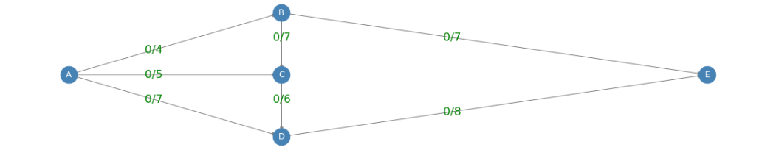
Grafo dirigido:
Conceptos para tener en cuenta:
Grado
Capacidad
Flujo

Slide 4
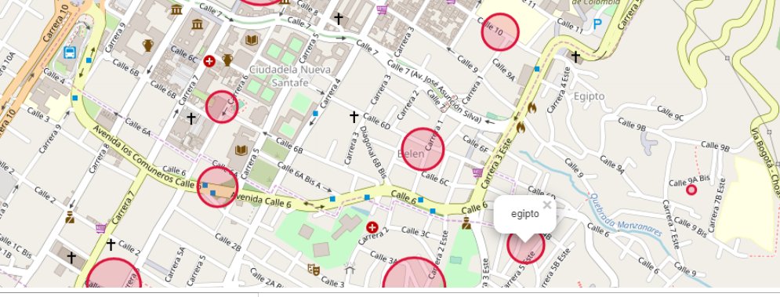
Ejemplo de visualización de los datos:

Slide 5
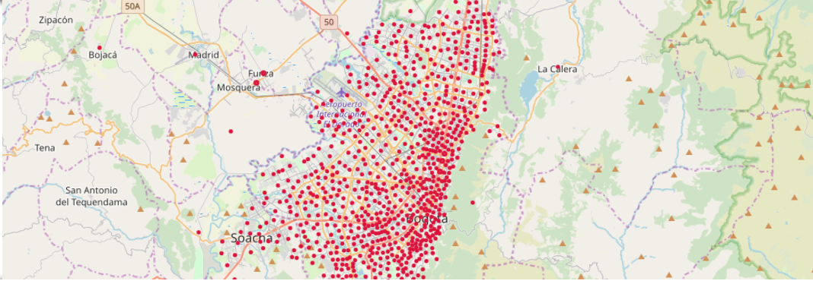
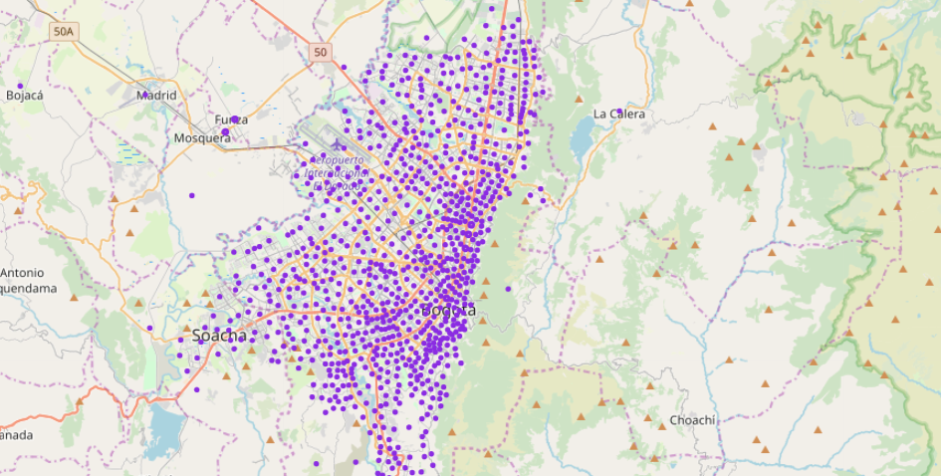
Visualización de sitios de destino vs origen

Slide 6
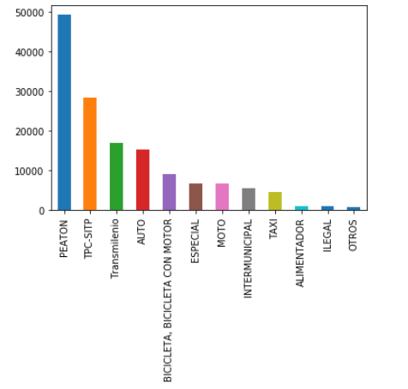
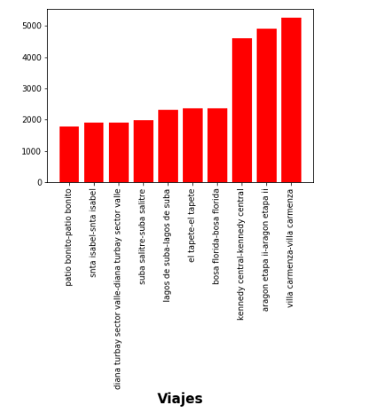
Viajes más concurridos y transporte más usado

Slide 7
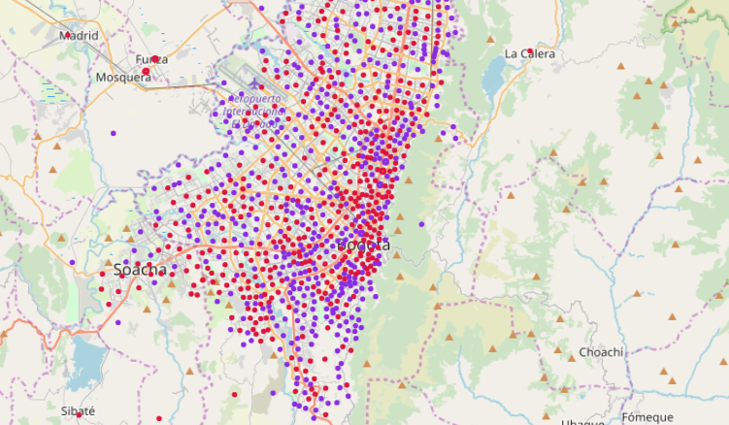
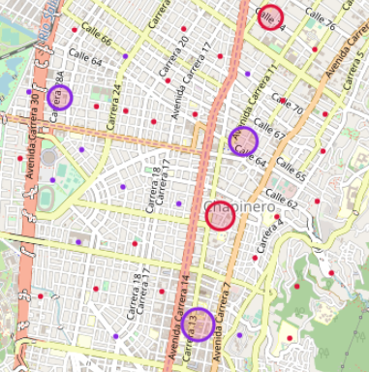
Visualización de sitios de destino y origen

Slide 8
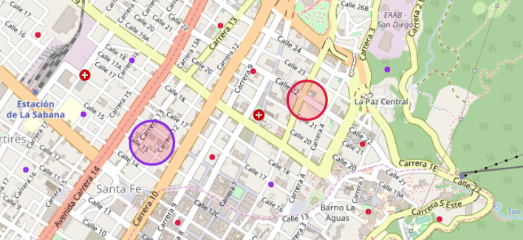
Ejemplo, Ruta entre estaciones:
Universidades - Ciudad Universitaria

Slide 9
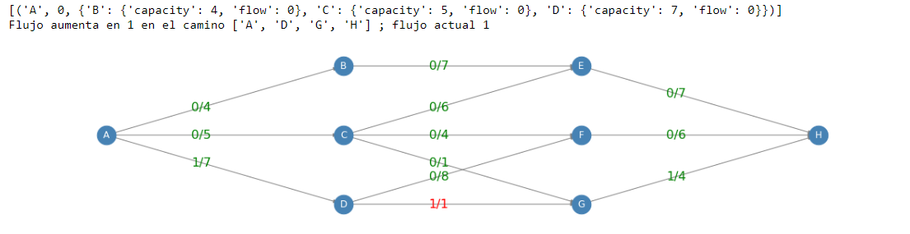
Ejemplo:
ESTACIONES | LETRA
Universidades | A
Centro Memoria | C
Aguas | B
Calle 26 | G
Profamilia | E
Concejo de Bogotá | F
Avenida Jimenez | D
Ciudad Universitaria | H
Transformación a grafo con sus respectivos lados.
Cada lado posee una capacidad y un flujo inicial de cero personas

Slide 10
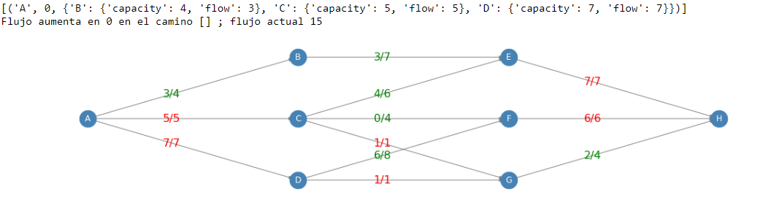
Aplicación del algoritmo: Ford-Fulkerson

